Slide 1
Le Brexit et les Nouvelles Politiques Agricoles du Royaume-Uni
Prof. Janet Dwyer, Université du Gloucestershire, RU

Slide 2
Après la PAC, les nations du Royaume-Uni conservent leur compétence sur la politique agricole
Angleterre (vote pro-Brexit) – la nation prêt à lancer une nouvelle approche
Écosse (vote contre le Brexit) – on attends encore la synthèse des discussions sectorielles
Pays de Galles (vote divisé)– l’émergence des premiers éléments de la nouvelle approache
Irlande du Nord (vote contre le Brexit) – reste encore proche de la république d’Irlande (S)

Slide 3
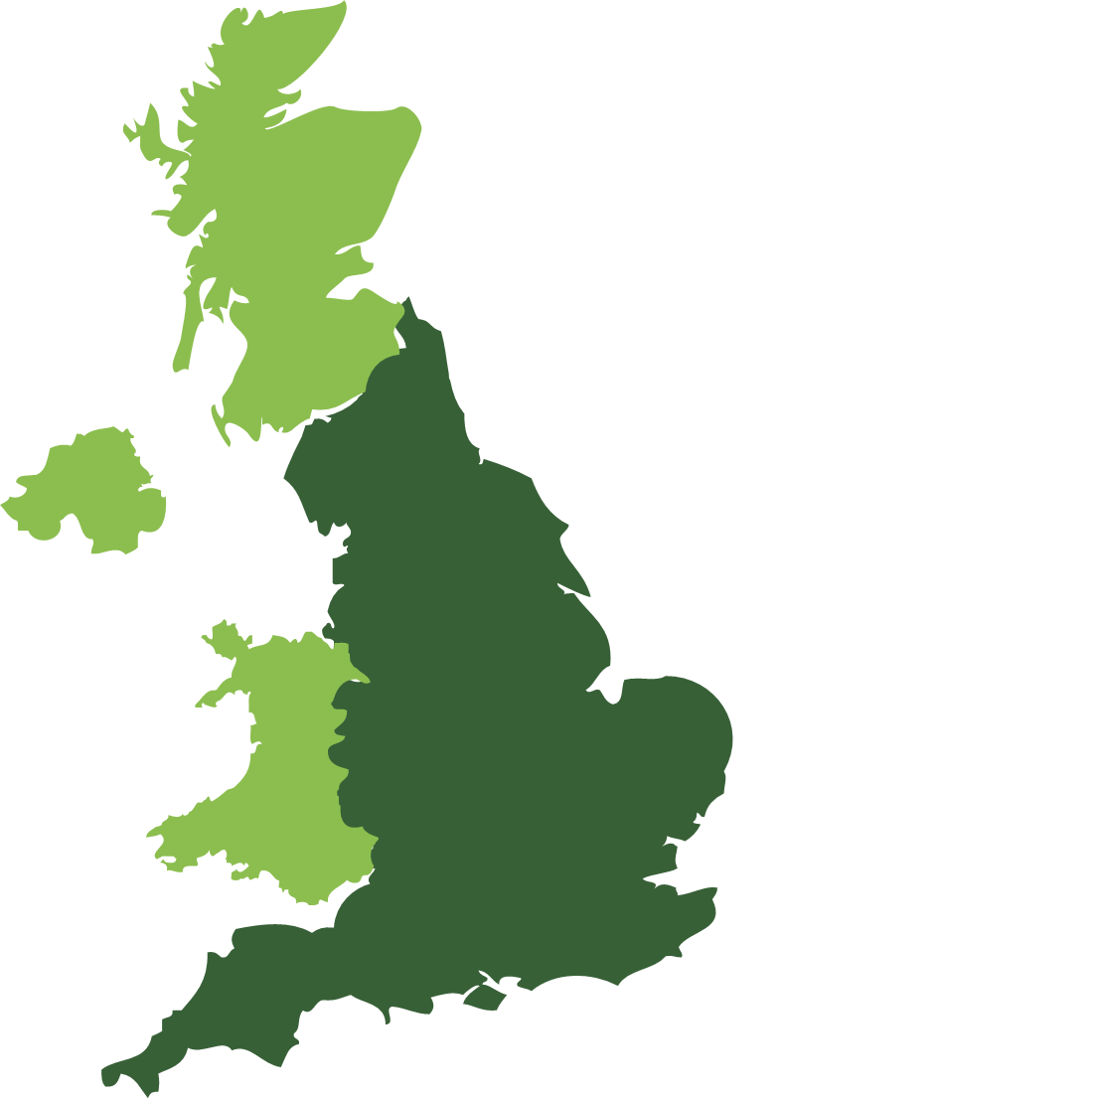
Des orientations différentes
L'Irlande du Nord n'a pas eu de cadre exécutif pendant les années qui ont immédiatement suivi le résultat du référendum. Concentration sur l'amélioration de l'administration et la simplification des régimes actuels, avant de mettre en place des réformes à plus long terme
Le gouvernement écossais a l’intention de conserver les paiements directs au moins jusqu'en 2024, puis de passer à une nouvelle approche mixte.
DEFRA – le ministère de l’environnement, de l’alimentation et des affaires rurales à Londres
propose un systeme radical pour l’Angleterre …Sa
Nouvelle loi d’orientation est déjà planifiée (fin 2020)
Le gouvernement gallois cherche à remplacer le système de paiement de base par un programme d'agriculture durable: environnement, résilience et pérennité du secteur. Consultation en cours sur le projet de loi. Paiements directs au moins jusqu’en 2024.
Notes:
Wales - https://gov.wales/co-design-sustainable-farming-scheme-wales / https://gov.wales/agriculture-wales-bill
Northern Ireland - https://www.daera-ni.gov.uk/news/new-agricultural-policy-be-biggest-shake-40-years /https://www.daera-ni.gov.uk/brexit-future-agricultural-policy-agriculture-bill-questions-answers
Scotland - https://www.gov.scot/news/farming-and-food-production/

Slide 4

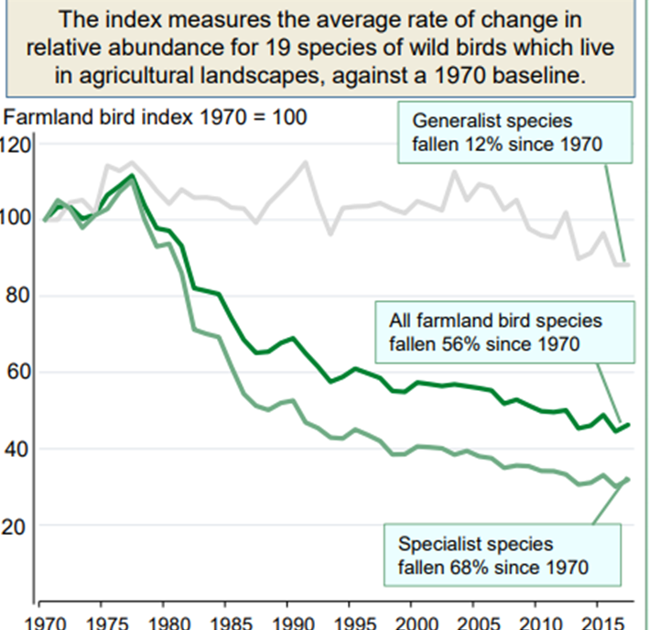
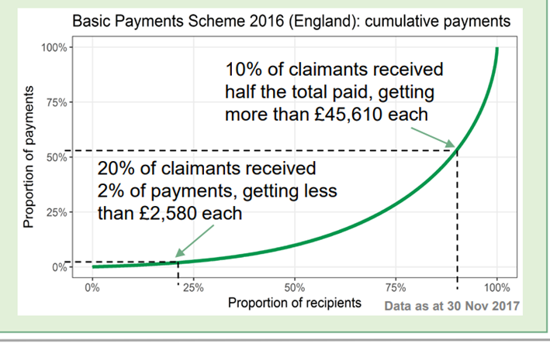
Angleterre: La vision de DEFRA sur la nécessaire ‘Transition Agricole’ *
‘Environmentally sustainable farming is fundamental to our new policy’.
Un changement graduel sur 7 ans, 2021 – 2027: ‘une évolution plutôt qu’une révolution’
Raisons: équité/efficacité et environnement
Population des oiseaux des champs
Distribution des paiements du 1er pilier de la PAC: BPS
*diapos : mes remerciements vont à Jonathan Baker, Defra

Slide 5
La vision du Ministre, George Eustice*
“There can be no reprieve for arbitrary area-based subsidy payments.
Il est hors de question de retarder la fin de ces paiements directs surfaciques injustifiés.
Les paiements directs subventionnent la rente foncière – les plus gros paiements vont aux plus gros propriétaires terriens. Ils augmentent artificiellement les loyers et sont un obstacle majeur pour les nouveaux agriculteurs. Ils poussent certains agriculteurs à limiter leurs prises de risques assurés qu’ils sont de pouvoir toucher les subventions pour tirer un revenu de la terre.
Les paiements directs surfaciques sont inutiles pour la gestion des risques - en agriculture les risques les plus grands sont ceux encourrus par les horticulteurs pour qui la PAC est peu importante. Ces paiements surfaciques n’aident pas forcément ceux qui en ont le plus besoin; les données disponibles montrent que près de 30% des éleveurs ovins ne touchent pas le 1er pillier de la PAC car ils utilisent des baux précaires pour lesquels les propriétaires récupèrent les subventions.”
*National Farmers Union conference, 23 February 2021 – traduit par Théo Lenormand, CCRI

Slide 6
Un changement dans la répartition des paiements
Répartition du budget de la politique agricole de 2021 à 2025 en Angleterre
Paiements directs basés sur: services agri-environnementaux et bien-être animal
Fonds structurels pour ‘la prosperité agricole’
- Paiements directs, BPS

Slide 7
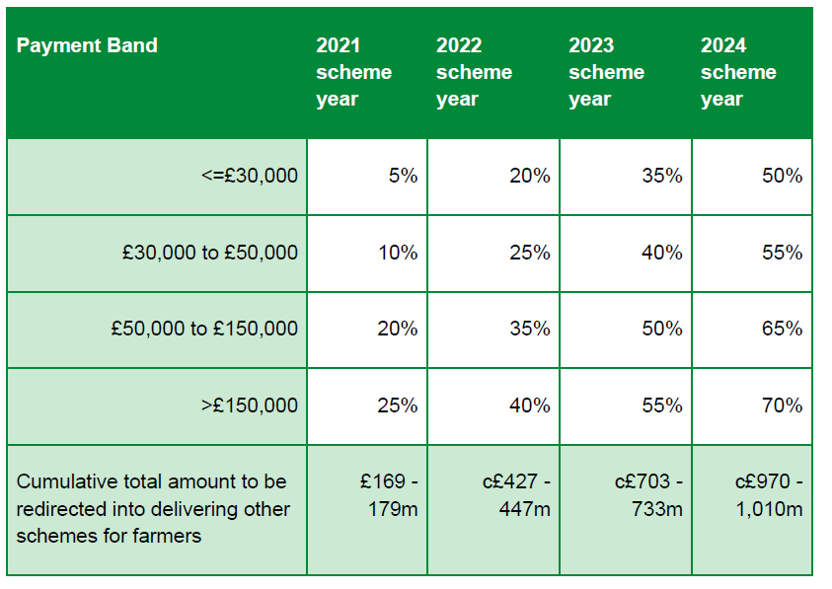
Une réduction progressive en fonction de l’importance des paiements
Des béneficiaires qui recoivent plus de 150 mille livres/ an vont perdre 25% en 2021 année puis 70% d’ici 2024.
La réduction sera moins brutal pour ceux qui recoivent moins de 30 mille livres/ an vont perdre 5 pour cent en 2021, puis la moitié d’ici 2024.
Total à réutiliser dans d’autres programmes

Slide 8
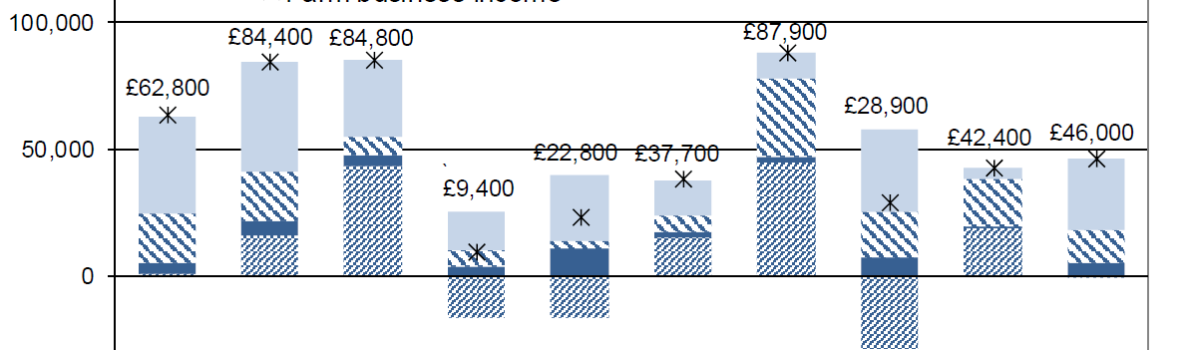
Différents niveaux de dépendance aux subventions sur les exploitations agricoles anglais
Revenu Agricole Moyen / exploitation £,
(Farm Business Survey), 2019-2020
pilier 1 paiement revenu agricole
pilier 2 AECM revenu diversifie
Sub- 2nd Pilier
Sub- 1er Pilier
Céréaliers
Grandes
Cultures
Vaches
Laitieres
Bovins/
ovins
Zones
défavorisées
bovins/ovins
Porcins
Volailles
Mixtes e
Fruits et
legumes
Moyen
Notes:
https://assets.publishing.service.gov.uk/government/uploads/system/uploads/attachment_data/file/740669/agri-bill-evidence-slide-pack-direct-payments.pdf
High reliance on direct payments
Especially in lamb and beef sectors, especially in more remote areas

Slide 9

Objectifs du programme E.L.M. ‘Environmental Land Management’
(paiements pluriannuels / revenue et inv.)
Aides pour transition et productivité durable
(court-terme, investissement / avis)
Fonds d'investissement agricole
‘Parcours’ de la santé et du bien-être des animaux
Innovation, recherche et développement
Equipement des effluents d’élevage (stockage, épendage)
Installation des nouveaux agriculteurs
‘Résilience agricole’ (3 ans maximum, ciblé vers les pertes les plus grandes, avis / planification )
Public money for public goods:
Une eau propre et abondante
Un air pur
Protection et atténuation des risques environnementaux
Atténuation et adaptation au changement climatique
Plantes et faune florissantes
Beauté, patrimoine et engagement

Slide 10
3 différents niveaux d’exigences et de paiements pour les E.L.M.
Sustainable Farming Incentive | Local Nature Recovery | Landscape Recovery
Niveau de base. Des actions simples à l’échelle de l’exploitation pour bénéficies environnementaux. | Objectifs environnementaux à l’échelle locale. Encourager la collaboration entre acteurs sur un territoire. | Restauration des paysages et des écosystèmes. Changement d’utilisation des terres avec une vision à long terme.
Commence: 2022 2024 2022 (pilote)
Notes:
The way we pay for public goods will be different than existing schemes – less prescription, more choice and flexibility. The length of the agreements will be flexible according to individual circumstances and what farmers and land managers want to deliver through their agreements.
The Environmental Land Management scheme will be split into three component levels of actions that deliver public goods.
The components work as follows:
The plan is for the Sustainable Farming Incentive (SFI) component of Environment Land Management to be open and accessible to all farmers, to help them contribute to important environmental, climate change and animal health and welfare outcomes.
The Local Nature Recovery and Landscape Recovery components will be for those who want to go even further to achieve outcomes in a local area or at landscape and whole ecosystem scale.
Farmers and land managers will have flexibility to decide what they want to deliver under each component part and how they want to go about it. We will provide guidance and advice from trusted sources to help people plan.

Slide 11
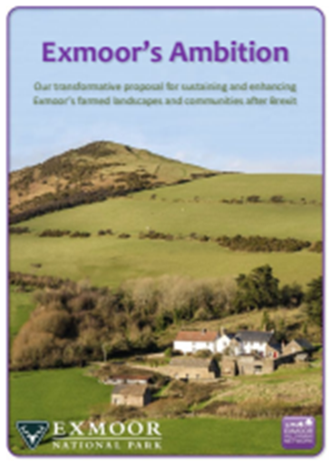
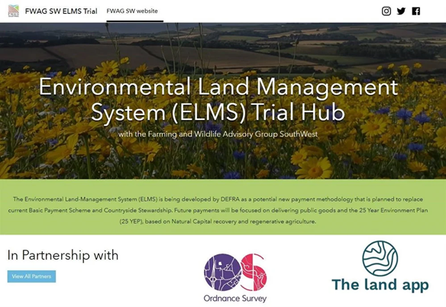
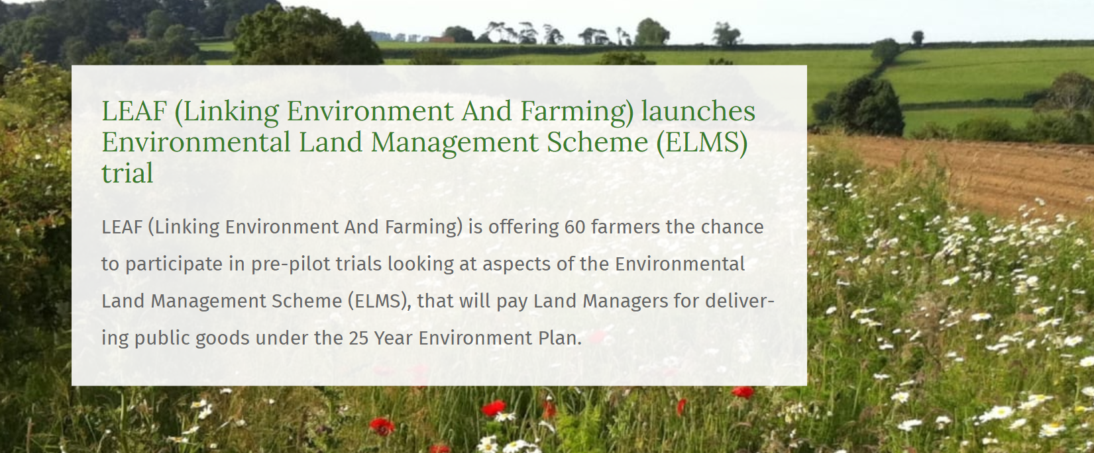
Implementation: testing en cours
Defra a commencé les tests et les essais en 2018. Près de 3,000 agriculteurs et gestionnaires de terres sont impliqués dans différents secteurs, régions et paysages.
Ils fournissent des preuves par le biais de points d'étape, de réunions avec les responsables des tests et des essais et des discussions par groupes de travail thématiques.

Slide 12
Autres élements de la Loi Agricole, Angleterre
Une obligation légale pour le gouvernement d’auditer la sécurité alimentaire du Royaume-Uni, tous les cinq ans.
Examen de l’équilibre des relations commerciales au sein de la chaîne alimentaire
Réglementations environnementales renforcées et mieux coordonnées sur les nutriments, l'atténuation du changement climatique, la qualité de l’air
Et de la Politique agricole -
Position en développement vers ‘gene editing’ – après une période de consultation janvier-mars 2021, on attends le changement du définition des OGM pour faciliter cette recherche

Slide 13
Le contexte et les positions politiques des autres pays-membres du RU
Pays de Galles – Importance de l’activité agricole pour le maintien du Gallois et de communités rurales solides (comme décrit dans la loi d’orientation ; bien-être des futures générations). Un conseil aux agriculteurs dynamique mais à l’importance limitée; productions à faible valeur ajoutée.
Ecosse – Une volonté de conserver une structure relativement similaire à la PAC ? Paiement couplés, focus sur le développement rural (inc. Communautés) ; secteur agricole extrêmement diversifié (céréaliculture à grande échelle vs forêt, phenomène particulier de ‘crofting’ au nord-ouest…)
Irlande du Nord – politique similaire à l’Ecosse? Un secteur de taille réduite mais diversifié. Des liens alimentaires forts avec la république d’Irlande. Une culture « gastronomique » se développe.

Slide 14
De nombreuses questions persistent
Aucune certitude quant au budget post-2024 pour le secteur agricole – pour l’Angleterre, et les politiques décentralisées (Londres contrôlant les budgets, absence d’un accord clair selon les critères de répartition)
Vision du secteur en Angleterre: vers une concentration de la production agricole sur des exploitations plus grande et plus ”intensive” ou vers plus de diversité?
      à la fois libre de ‘répondre aux demandes des marchés’
      avec une politique environnementale forte (et des contraintes à venir)
      reorientation du développement rural vers le développement Agricole – productivité, renouvellement, restructuration (Tangermann bonds favorisant le départ à la retraite)
    Parmi les 4 nations, de grandes différences d’orientations et trajectoires, visions du monde rural – mais tous soumis à la logique du trésor brittanique

Slide 15
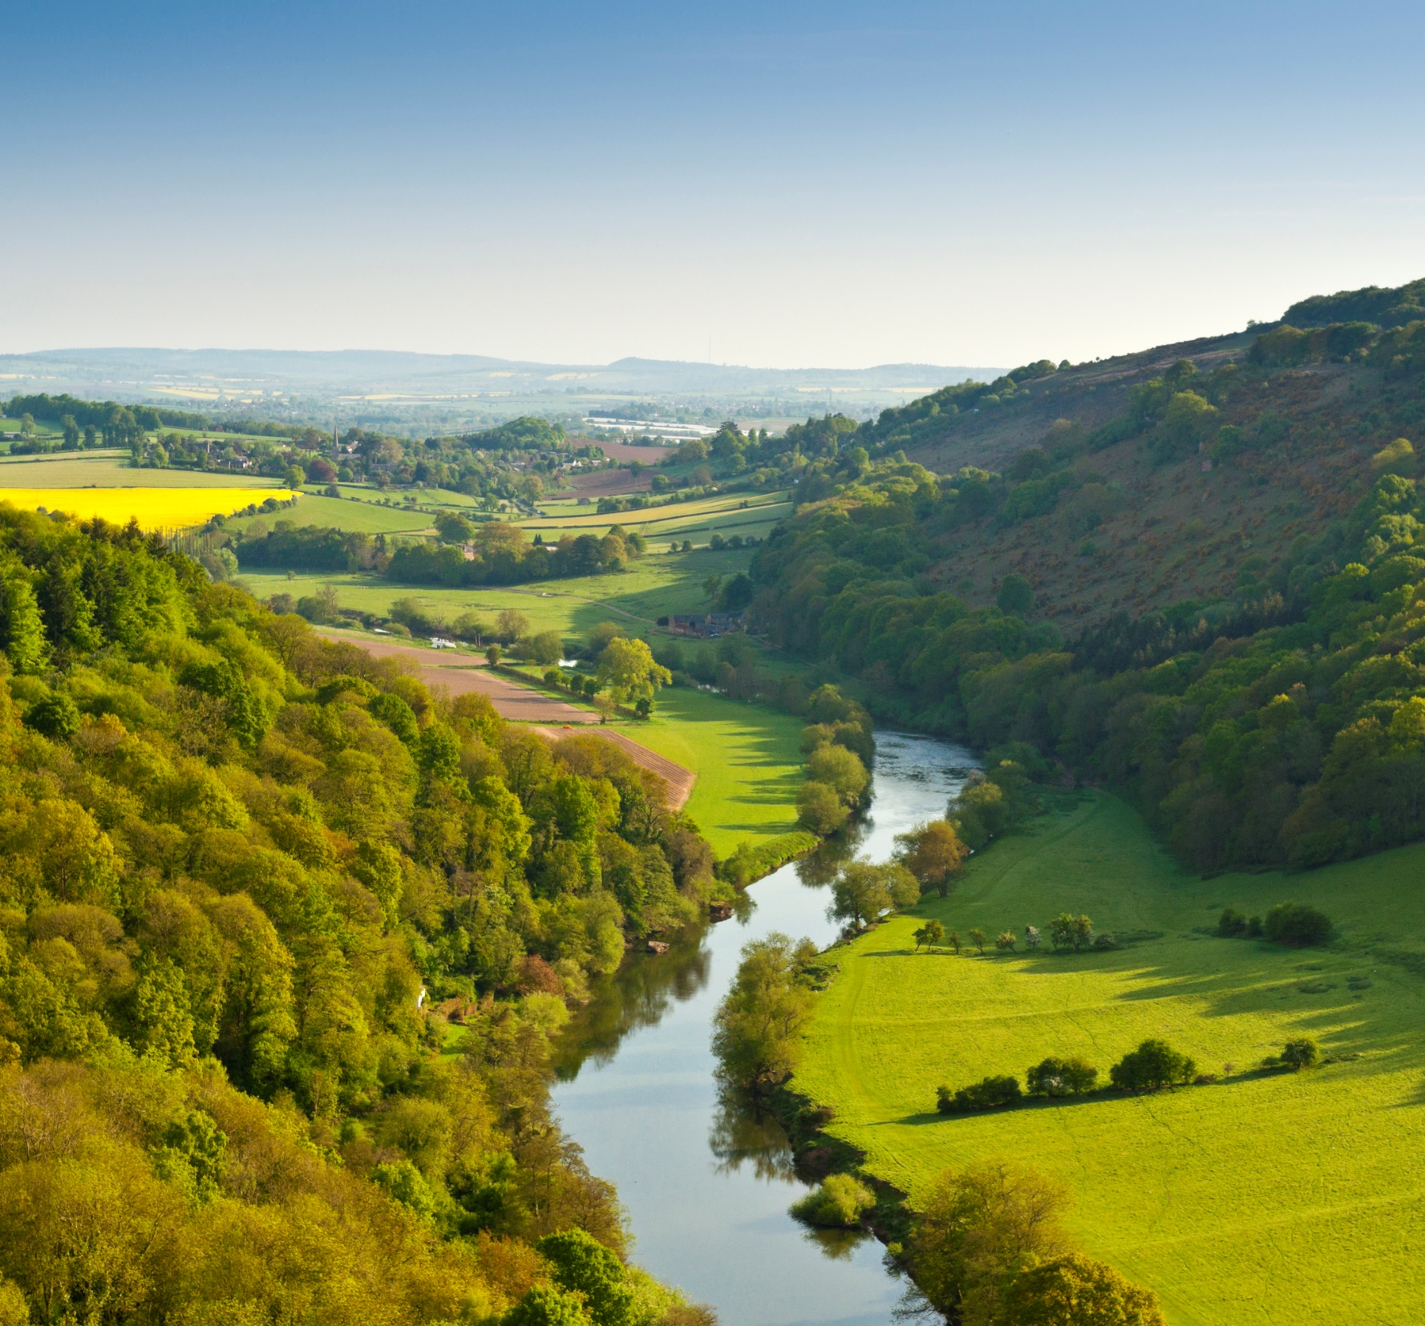
Conclusions
Une transition relativement progressive.
La politique Anglaise est plus radicale que celle des autres nations. Un choc plus grand pour le secteur en Angleterre (et moins de conseils), ou pour les autres?
Un climat d’incertitude. De nombreux défis à relever pour les exploitations et entreprises agricoles, et le système agro-alimentaire Brittanique.

